Slide 1
Library Management System
Nguyen Duc Tung

Slide 2
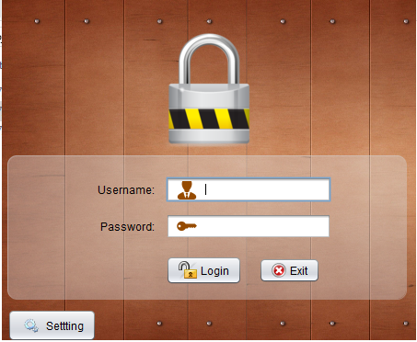
Login
Do chỉ có 1 user nên hardcode username/password
Default:admin/1
Config DB, khi release sẽ bỏ nút này

Slide 3
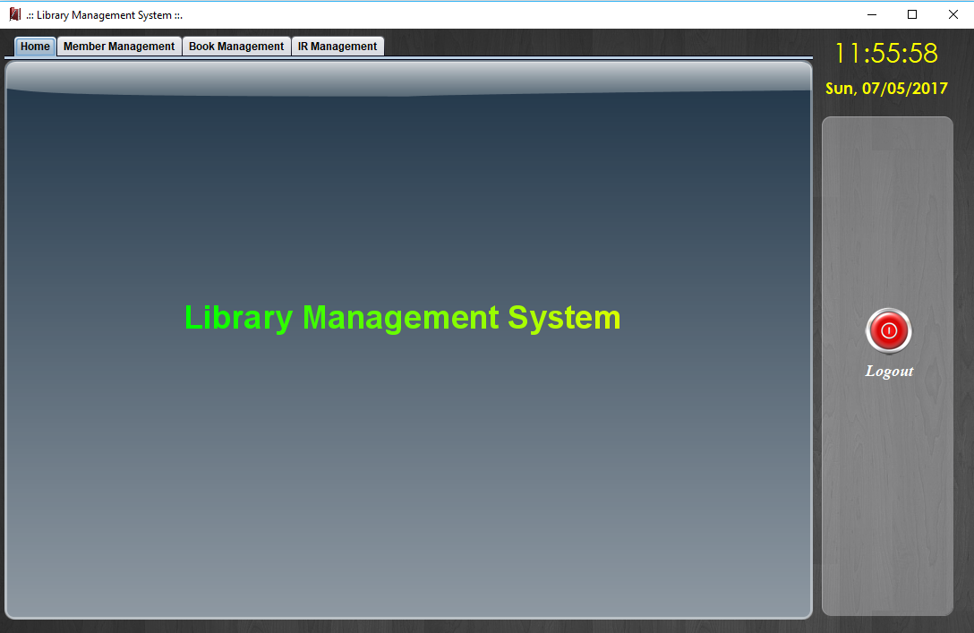
Main
Member management: quản lý members
Book management: quản lý sách
IR management: quản lý check-in/check-out

Slide 4
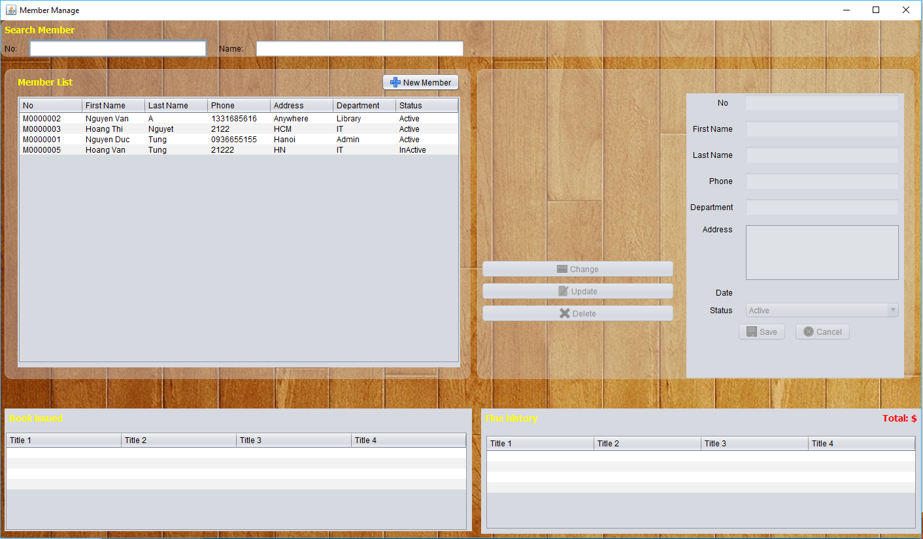
Member
Thông tin member
Danh sách book đang mượn của member
Lịch sử fine

Slide 5
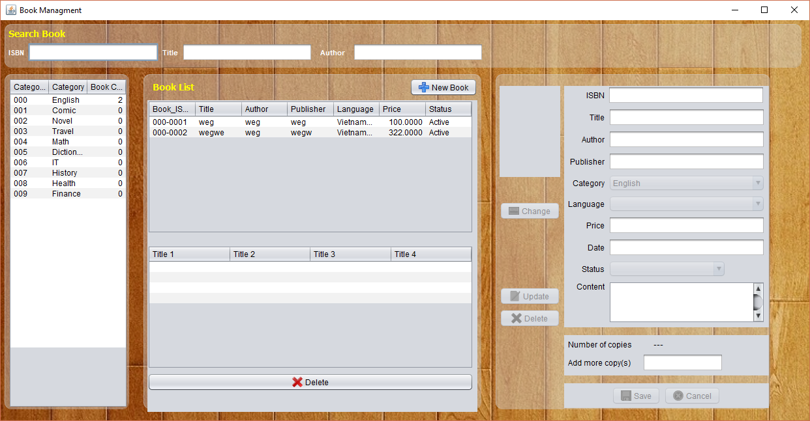
Book
Danh sách book
Thông tin book
Danh sách category
Thêm copy cho book
Danh sách copy của book
Xoá copy đang chọn

Slide 6
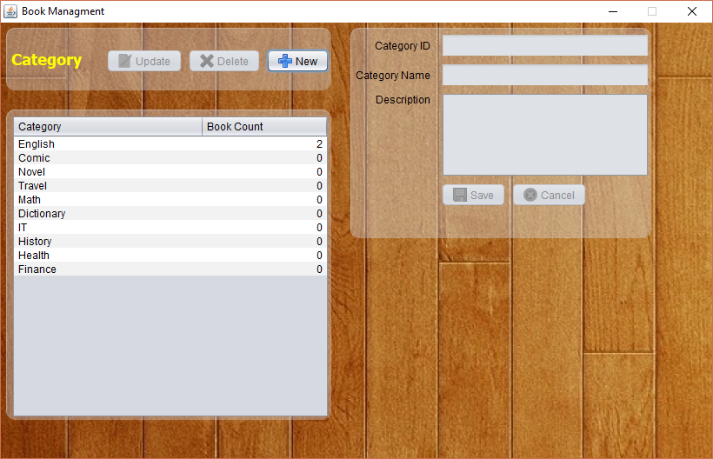
Category

Slide 7
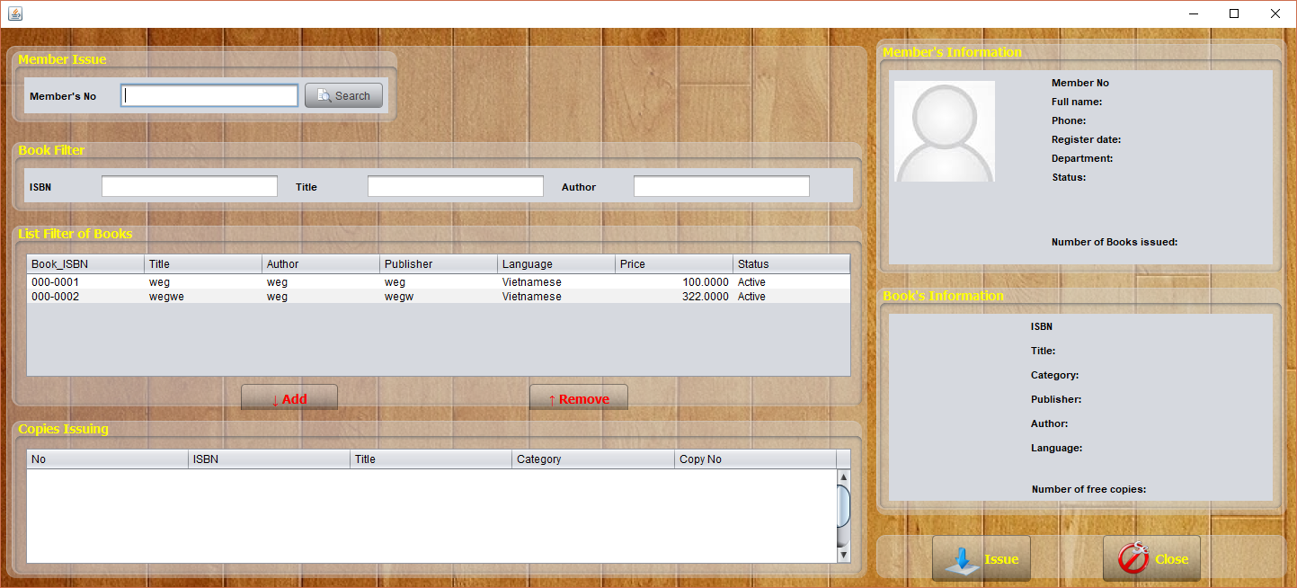
Issue
Chọn và hiện thông tin member
Danh sách book
Thông tin book
Danh sách đang chọn

Slide 8
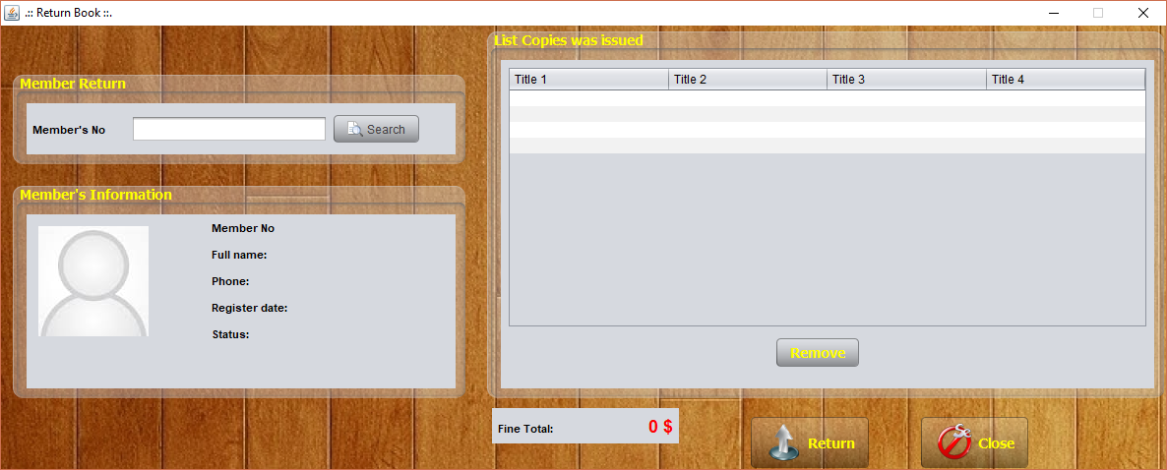
Return
Danh sách book đang mượn của member
Chọn và hiện thông tin member
Xoá khỏi danh sách trả
Tổng tiền fine

